Slide 1
第五章 索引和视图
理想IT软件教育基地
版权所有：郑成

Slide 2
本章任务
任务1：创建并使用索引查询数据
任务2：给新建的数据表添加索引
任务3：创建视图

Slide 3
本章目标
学完本次课程后，你能够：
创建数据库索引
合理使用MySQL的索引
利用视图提高数据库的查询效率。

Slide 4

什么是索引
汉语字典中的汉字按页存放，一般都有汉语拼音目录（索引）、偏旁部首目录等
我们可以根据拼音或偏旁部首，快速查找某个字词

Slide 5
什么是索引
Indexes Use Key Values to Locate Data
（根据索引键查找定位数据行）
Index Pages（索引页）
Data Pages（数据页）
…
Notes:
动态生成BTree结构图
https://www.cs.usfca.edu/~galles/visualization/BTree.html
动态生成B+Tree结构图
https://www.cs.usfca.edu/~galles/visualization/BPlusTree.html

Slide 6
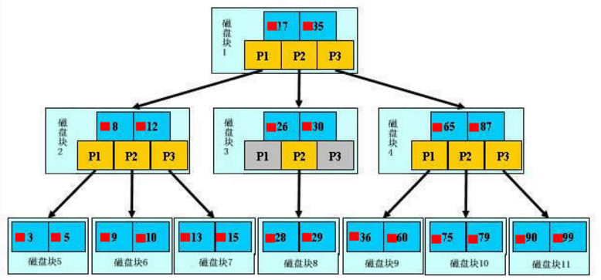
索引的存储结构结构
Bree索引的存储结构：

Slide 7
数据库索引
作用：
提高查询速度
确保数据的唯一性
可以加速表和表之间的连接，实现表与表之间的参照完整性
使用分组和排序子句进行数据检索时，可以显著减少分组和排序的时间
全文检索字段进行搜索优化
分类
主键索引（PRIMARY KEY）
唯一索引（UNIQUE）
常规索引（INDEX）
全文索引（FULLTEXT）

Slide 8

主键(聚集)索引
主键：
某一个属性组能唯一标识一条记录
如：学生表（学号，姓名，班级，性别等） ，学号就是唯一标识的，可作为主键
特点：
最常见的索引类型
确保数据记录的唯一性
确定特定数据记录在数据库中的位置
示例
CREATE TABLE `表名` (
`GradeID` INT(11) AUTO_INCREMENT PRIMARY KEY,
#或
`GradeID` INT(11) AUTO_INCREMENT，
PRIMARY KEY(`GradeID`)
)

Slide 9
唯一索引
唯一索引（UNIQUE）
作用：
避免同一个表中某数据列中的值重复
与主键索引的区别
主键索引只能有一个
唯一索引可有多个
示例
CREATE TABLE `Grade` (
`GradeID` INT(11) AUTO_INCREMENT PRIMARY KEY,
`GradeName` VARCHAR(32) NOT NULL UNIQUE
#或
UNIQUE KEY `GradeID`(`GradeID`)
)

Slide 10
常规索引
常规索引（INDEX）
作用：
快速定位特定数据
注意：
index和key关键字都可设置常规索引
应加在查找条件的字段
不宜添加太多常规索引，影响数据的插入、删除和修改操作
示例
CREATE TABLE `result` (
#省略一些代码
INDEX/KEY `ind` (`studentNo`, `subjectNo`)
)
创建表时添加
CREATE INDEX indexName ON mytable(username);
或
ALTER TABLE `result` ADD INDEX `ind` (`studentNo`, `subjectNo`);
创建后追加

Slide 11
全文索引
全文索引（FULLTEXT）
作用：
快速定位特定数据
注意：
只能用于MyISAM类型的数据表
只能用于 CHAR 、 VARCHAR、TEXT数据列类型
适合大型数据集
示例
CREATE TABLE `student` (
#省略一些SQL语句
FULLTEXT (`StudentName`)
)ENGINE=MYISAM;
ALTER TABLE employee ADD FULLTEXT (`first_name`);

Slide 12
管理索引
创建索引
创建表时添加
建表后追加：
语法: ALERT TABLE 表名 ADD 索引类型（数据列名）
删除索引
DROP INDEX 索引名 ON 表名
ALTER TABLE 表名 DROP INDEX 索引名
ALTER TABLE 表名 DROP PRIMARY KEY
查看索引
SHOW INDEX(或KEYS) FROM 表名

Slide 13
索引原则
按照下列标准选择建立索引的列
频繁搜索的列
经常用作查询选择的列
经常排序、分组的列
经常用作连接的列（主键/外键）
请不要使用下面的列创建索引
仅包含几个不同值的列
表中仅包含几行

Slide 14
使用索引的注意事项
查询时减少使用*返回全部列，不要返回不需要的列
索引应该尽量小，在字节数小的列上建立索引
WHERE子句中有多个条件表达式时，包含索引列的表达式应置于其他条件表达式之前
避免在ORDER BY子句中使用表达式

Slide 15

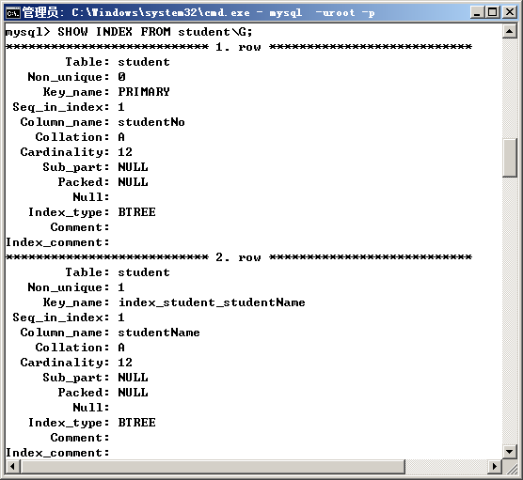

查看索引
语法
查看myschool数据库中全部索引信息
SHOW INDEX FROM table_name;
示例
USE myschool;
SHOW INDEX FROM `student`\G;
Table：创建索引的表
Non_unique：索引是否非唯一
Key_name：索引的名称
Column_name：定义索引的列字段
Seq_in_index：该列在索引中的位置
Null：该列是否能为空值
Index_type：索引类型
演示： 查看索引
Notes:
USE information_schema;
#查询索引
SELECT a.`TABLE_SCHEMA` AS 数据名,
a.`TABLE_NAME` AS 表名,
a.`INDEX_NAME` AS 索引1,
b.`INDEX_NAME` AS 索引2,
a.`COLUMN_NAME` AS 重复列名
FROM statistics a
JOIN STATISTICS b ON a.`TABLE_SCHEMA` = b.`TABLE_SCHEMA`
AND a.`TABLE_NAME` = b.`TABLE_NAME`
AND a.`SEQ_IN_INDEX`=b.`SEQ_IN_INDEX`
AND a.`COLUMN_NAME` = b.`COLUMN_NAME`
WHERE a.`SEQ_IN_INDEX` = 1 AND a.`INDEX_NAME` <> b.`INDEX_NAME`

Slide 16
课堂演示
需求说明
给数据库表student添加索引
学号StudentNo，添加主键索引
身份证IdentityCard，添加唯一索引
邮箱Email，添加常规索引
姓名StudentName，添加全文索引 (MyISAM类型数据表)

Slide 17
课堂练习
需求说明
给result表添加索引
学号StudentNo添加唯一索引
成绩StudentResult添加常规索引
查看索引

Slide 18
分析SQL语句的执行性能
EXPLAIN 表名 （DESC 表名）
EXPLAIN SELECT语句
提示：使用 \G 结尾能竖排显示
查询中不包含子查询
连接类型,从最好到最差的连接类型为const、eq_reg、ref、range、indexhe和ALL
包含MySQL解决查询的详细信息

Slide 19
课堂演示
需求说明
查询数据表result课程为《C语言-1》的成绩
对比SubjectNo（课程ID）有无索引的查询效率

Slide 20
添加正确的索引
回顾MySQL中的索引包括？
主键索引、唯一索引、普通索引、全文索引
什么时候添加索引？
在WHERE，ORDER BY 子句中经常使用的字段
字段的值是多个（例如性别字段则不适合）
字段内容不是经常变化的
经常变化的字段，添加索引反而降低性能
不宜过多添加索引
每添加一条索引都会占用磁盘空间

Slide 21
小结
MySQL数据库有哪些索引？
什么时候使用索引？

Slide 22




为什么需要视图
不同的人员关注不同的数据
保证信息的安全性
雇员数据库
雇员 ID | 姓名 | 薪金 | 职务 | 绩效
E10004 | Ian Smith | 43000 | 技术 | B
E10005 | Ricky M. | 32000 | 营销 | A
… … … … … … | … … … … … … | … … … … … … | … … … … … … | … … … … … …
拒绝访问
人力资源
主管
员工
老板
出纳
Notes:
教学指导：
在实际工作中，不同身份的用户所关注的数据库数据可能也有所不同。例如，企业的员工信息表中保存了该企业所有员工的详细信息，不同职位的人员对该表中查询的数据范围可能是不同的。根据企业的人力资源管理制度要求，企业的老板关注企业员工的全部信息，他可以浏览全体员工的全部记录；企业人力资源主管主要是查询全体员工目前的岗位、薪金和绩效；企业出纳员只能查询每个员工的薪金，不能也无权看到企业员工的其他信息；而作为这家企业的一名员工，只能查看本人记录，不得查看其他员工的任何信息。

Slide 23
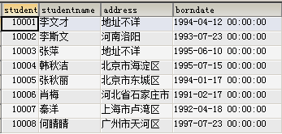
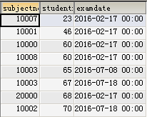
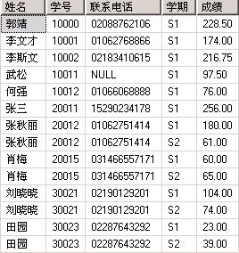
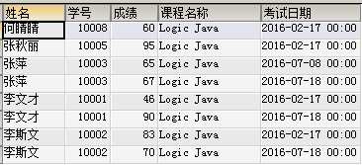
什么是视图3-1
基于学生信息表和成绩表创建视图
班主任需要的视图： 方便查看学生的档案
教师需要的视图： 方便查看学生的成绩
Notes:
23

Slide 24
什么是视图3-2
视图是一张虚拟表
表示一张表的部分数据或多张表的综合数据
其结构和数据是建立在对表的查询基础上
视图中不存放数据
数据存放在视图所引用的原始表中
一个原始表，根据不同用户的不同需求，可以创建不同的视图
Notes:
24

Slide 25
什么是视图3-3
视图的用途
筛选表中的行
防止未经许可的用户访问敏感数据
降低数据库的复杂程度
将多个物理数据库抽象为一个逻辑数据库
Notes:
25

Slide 26
如何创建视图2-1
语法
使用SQL语句创建视图
使用SQL语句删除视图
使用SQL语句查看视图
CREATE VIEW view_name
AS
<SELECT 语句>;
语法
DROP VIEW [IF EXISTS] view_name;
删除前判断视图是否存在
语法
SELECT 字段1, 字段2, …… FROM view_name;
Notes:
26

Slide 27

如何创建视图2-2
创建方便教师查看成绩的视图
USE myschool;
DROP VIEW IF EXISTS `view_student_result`;
CREATE VIEW `view_student_result`
AS
……
SELECT * FROM `view_student_result`;
删除视图
创建视图
查看视图
Notes:
27

Slide 28


使用视图注意事项
视图中可以使用多个表
一个视图可以嵌套另一个视图
对视图数据进行添加、更新和删除操作直接影响所引用表中的数据
当视图数据来自多个表时，不允许添加和删除数据
查看所有视图
提示
USE information_schema;
SELECT * FROM views\G;
经验
!
使用视图修改数据会有许多限制，一般在实际开发中视图仅用作查询

Slide 29

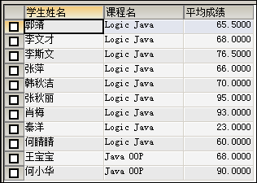
练习—查看学生各科目考试成绩平均分
指导
训练要点
使用视图获取多表中数据
需求说明
统计每个学生所参考课程的平均成绩

Slide 30
练习—查看学生各科目考试成绩平均分
指导
实现思路
创建视图，查询语句需关联多张表，可使用表连接或子查询方式
编码查看视图的运行结果

Slide 31
小结
什么是视图？视图有什么好处？
如何创建一个视图？如何删除一个视图？

Slide 32
总结
索引的作用？
常见的索引有哪些？
哪些列适合创建索引？
使用索引的注意事项？
视图的作用？
创建视图？

